Slide 1
Big Data e Competitività
Paolo Coacci
Partner KPMG Advisory
Practice Leader Data & Analytics pcoacci@kpmg.it
08 Ottobre 2014

Slide 2

Agenda
Cosa sono i Big Data
Big Data: il valore dei dati per creare / mantenere un vantaggio competitivo
Survey KPMG "Going beyond the data"

Slide 3
Dalla Business Intelligence al Data-driven Business
FIRST PHASE
SECOND PHASE
THIRD PHASE
Business Intelligence
Big Data
Data-Driven Business
Reportistica di base e dashboard basati su dati storici e strutture dati provenienti principalmente da dati interni. Uso minimo di dati esterni all'organizzazione e di analisi predittiva.
Nuove tecnologie HW e SW (es: in-memory) permettono la gestione di grandi moli di dati provenienti dall'esplosione delle sorgenti non strutturate.
Tecnologie Big Data e di analisi avanzata convergono verso modelli di analisi predittiva per guidare il business.
Business Intelligence Tools
(95% descrittiva, 5% predittiva)
Decision support systems, DWH, OLAP, Reports, Dashboard
Big Data Analytics
(95% predittiva)
Predictive, Visualization,
Real-time, Embedded)
Analytics
Tecnologie Legacy
Mainframe. PC, SQL, RDBMS
Big Data Technology
Hadoop, NoSQL, In-memory, Cloud, Mobile, BI Dedicated HW
Technology
60s
70s
80s
90s
00s
2008
2011
2010
2012
2013
Oggi
GP Bullhound LLP 2013, an international technology investment banking group
Notes:
Sources.
Big Data Analytics, Extracting insight from exabytes GP Bullhound LLP 2013
Redwood Capital Business Intelligence Sector Report, 2014

Slide 4
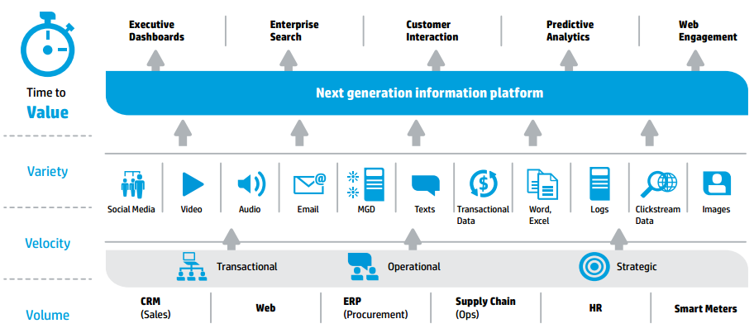
Le 4 V del Big Data
Volume
le aziende sono sommerse da una quantità in costante crescita di dati di tutti i tipi e immagazzinano facilmente terabyte, in alcuni casi petabyte, di informazioni
Varietà
i Big Data sono dati di qualsiasi tipo, strutturati e non strutturati (testi, dati dei sensori, dati audio, dati video, flussi di clic, file di log e altri)
Velocità
nei processi in cui il tempo è un fattore importante come, ad esempio nell'identificazione delle frodi, è necessario utilizzare i Big Data che fluiscono in azienda per massimizzarne il valore (real time analytics)
Valore
i modelli analitici sono sempre più complessi e richiedono capacità elaborative fino a poco tempo fa impensabili. Diventa determinante sapere individuare i dati a valore rispetto agli altri
Ad oggi non risulta
NESSUN progetto in Italia con le "4 V"

Slide 5
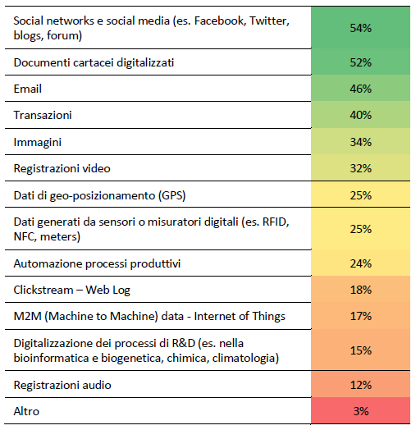
Le Fonti dati associate all'ambito Big Data
La fonte maggiore di dati di tipo Big Data risulta essere il web nelle varie forme (blogs, social, forum,..)
Le aziende associano inoltre all'ambito "Big Data" molte fonti dati provenienti dal proprio patrimonio interno (in forma principalmente di dati non strutturati), attualmente disponibile ma sotto-utilizzato come fonte utile a prendere decisioni migliori per il business.
SDA Bocconi, IBM, CIONET – Dicembre 2012 su panel di 202 imprese italiane
Notes:
Report Big Data final
Alla ricerca hanno partecipato 202 imprese: circa un terzo appartenenti al settore manifatturiero (31%), un quarto rappresentanti della Pubblica Amministrazione Locale e della Sanità (18%), il 18% appartenenti al settore della Distribuzione e della Logistica, l’11% appartenenti al Finance ed infine il 22% ai Servizi e Utilities.
Da un punto dimensionale, invece, il campione è per il 51% composto da Medie Imprese (con meno di 1000 dipendenti), la restante metà è pressoché equamente divisa tra Medio-Grandi Imprese (con un numero di dipendenti compreso tra 1000 e 5000) e Grandi Imprese (con più di 5000 dipendenti).
La ripartizione del campione per grado di internazionalizzazione vede, infine, una prevalenza di Aziende Domestiche (49%). Le Multinazionali italiane e le Consociate di multinazionali estere rappresentano entrambe circa un quarto delle aziende coinvolte nella ricerca.

Slide 6
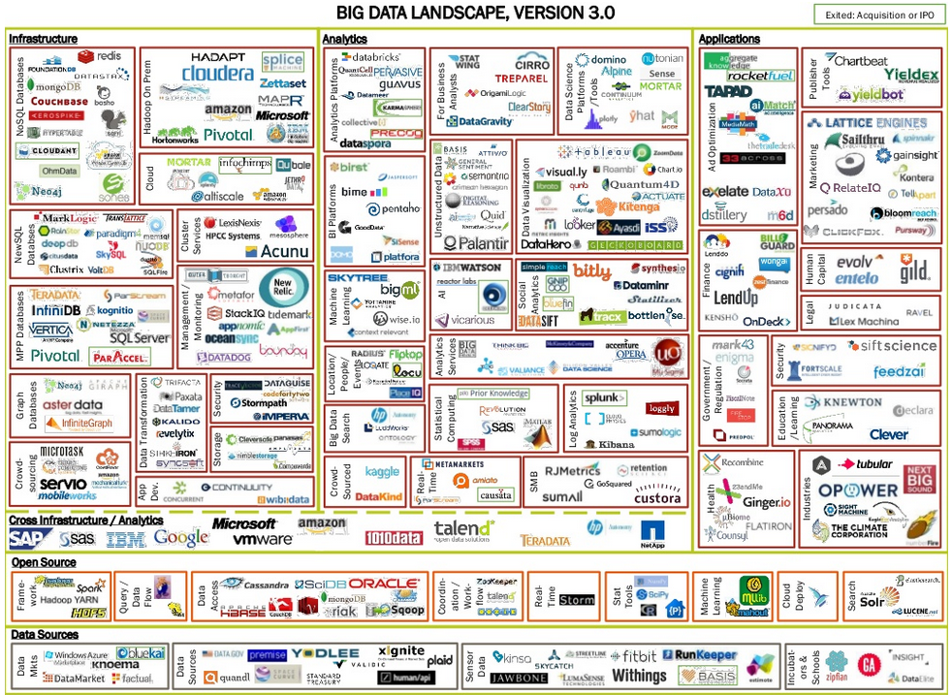
Principali players nel campo dei Big Data

Slide 7
Agenda
Cosa sono i Big Data
Big Data: il valore dei dati per creare / mantenere un vantaggio competitivo
Survey KPMG "Going beyond the data"

Slide 8
La globalizzazione aumenta la competizione
Diffusione dell'uso del web
Miglioramento delle infrastrutture di trasporto, "riduzione delle distanze"
Apertura dei mercati, Internazionalizzazione delle imprese
Clienti sempre più esigenti, importanza dell'esperienza di acquisto / di fruizione del servizio
Richiesta di prodotti servizi personalizzati ma a costo contenuto
"Servitizzazione" dei prodotti
Abbassamento della soglia d'ingresso in nuovi mercati
Aumento della competizione tra imprese dello stesso settore
Ingresso di nuovi player che fanno leva sul web e sulla capacità di sfruttare le informazioni in loro possesso

Slide 9
I Big Data come leva per creare un vantaggio competitivo
Non esiste settore in cui non si debba avvertire con impellenza l'urgenza di trovare nuove leve per mantenere / creare un vantaggio competitivo sui concorrenti
Data will revolutionize every industry and every business sector, and those who adapt and exploit – will be the winner”
Mark Toon, CEO of KPMG Capital
L'enorme e crescente disponibilità di dati e la disponibilità di nuove tecnologie ed applicazioni che permettono di elaborare grandi volumi di dati (Volume) di vario tipo (Variety) in tempi rapidi (Real Time Analytics) ed a costi sempre più abbordabili (anche grazie al Cloud ed all'Open Source) costituiscono leve formidabili per creare valore per la competitività delle imprese e per lo sviluppo degli Enti del Settore Pubblico.

Slide 10
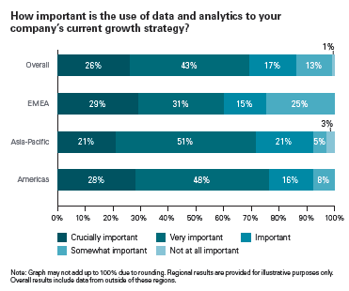
KPMG "Going beyond the data" survey
Data's value
69% degli intervistati considera l'uso dei Big Data cruciale o molto importante per poter realizzare i loro piani di crescita
In EMEA la sensibilità verso i Big Data è minore (60%)
Il fatto che solo il 26% consideri i Big Data di importanza cruciale è un'evidenza che probabilmente anche grandi imprese non ne comprendono pienamente l'enorme potenziale
Source: KPMG International D&A survey, August 2013

Slide 11
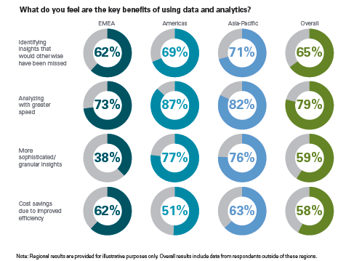
KPMG "Going beyond the data" survey
Data's value
Le imprese pensano che i Big Data servano più ad aumentare la velocità di analisi dei dati che non per affinare le analisi ed ottenere maggiori "insight"
Source: KPMG International D&A survey, August 2013

Slide 12

Big Data nel Public Sector in Italia
L'AGID e Consip si muovono sui Big Data…
L'AGID ha avviato una serie di iniziative coerenti con
l'Agenda Digitale e rilevanti per il tema Big Data:
Valorizzazione del Patrimonio Informativo pubblico, attraverso l'emanazione di Linee guida nazionali (Giugno 2014), con approccio per apertura e condivisione dei dati e il censimento di tutte le basi di dati della PA da parte di AGID (Settembre 2014)
Introduzione dello SPID (Sistema Pubblico Identità Digitali) e dell'ANPR (Anagrafe Nazionale della Popolazione Residente)
Stipula contratti quadro SPC con servizi di interoperabilità, open data e big data
Gara Consip/AGID "Cloud e Cooperazione Applicativa"
INTEROPERABILITA’ DATI E COOPERAZIONE APPLICATIVA
La gara prevede una base d'asta complessiva di 1.950 M€ su 4 Lotti.
CLOUD
COMPUTING
IDENTITA’ DIGITALE (IAM) E SICUREZZA APPLICATIVA
PORTALI
E SERVIZI
ON-LINE
500 M€
600 M€
400 M€
450 M€
Servizi infrastrutturali
Piattaforme e ambienti di sviluppo applicativo remoti
Applicazioni SW online
Servizi di virtualizzazione CED
Implementazione di metodologie e tecniche di difesa informatica
Erogazione di servizi di sicurezza
Gestione federata delle identità digitali degli utenti
Firma digitale
Servizi di cooperazione applicativa tra PA
Servizi di interazione dati (Open Data)
Servizi di Big data
Servizi di progettazione e realizzazione di Portali e Siti Web
Supporto tecnico per redazionale e gestione dei contenuti Web
Progettazione e realizzazione di App mobile

Slide 13
Opportunità offerte dai Big Data per migliorare la competitività
Innovazione di prodotto / servizio: riduzione time to market dei nuovi prodotti / servizi, personalizzazione del prodotto/servizio, miglioramento qualità e della brand reputation
Ottimizzazione processi ed abilitazione di nuovi processi / nuovi modelli di business: riduzione lead times, aumento efficienza, riduzione costi, miglioramento efficacia, flessibilità e capacità di adattamento alle mutevoli condizioni del mercato (Real Time Enterprise), nuovi canali e mercati, …
Migliorare la capacità dell'impresa di prendere decisioni velocemente ma data-driven e fact-based
Gestione proattiva dei rischi: di credito, finanziario, reputazionale, operativo, legale, regolatorio, prevenzione ed identificazione frodi, antiriciclaggio, …

Slide 14
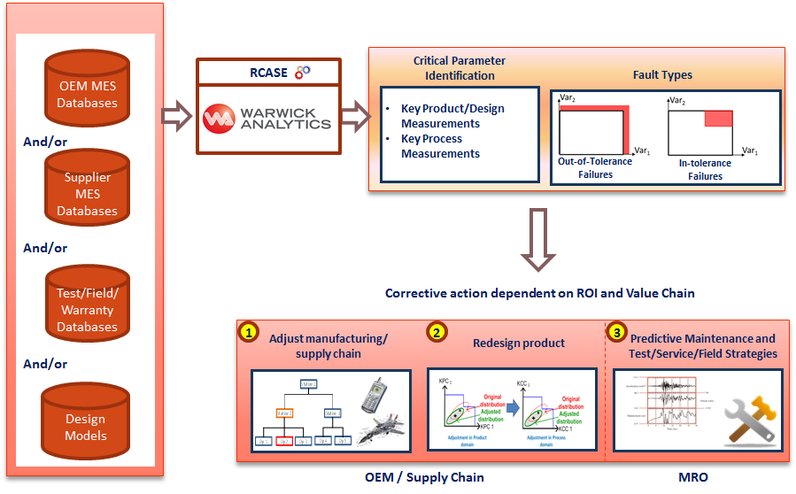
Opportunità offerte dai Big Data per migliorare la competitività
Alcuni esempi di innovazione di prodotto/servizio
Trend Intelligence, per identificare, anticipare ed analizzare in tempo reale i trend di mercato e guidare lo sviluppo di nuovi prodotti e il riallineamento del portafoglio prodotti
Sensitivity analysis per indirizzare lo sviluppo di nuovi prodotti in base al gradimento del pubblico
Root-cause analysis per individuare le cause di difettosità dei prodotti sulla base di dati raccolti durante il processo produttivo
Migliorare la qualità dei prodotti e dei servizi post vendita mediante la raccolta sistematica di dati generati dai processi di Customer Service e/o da sensori a bordo del prodotto

Slide 15
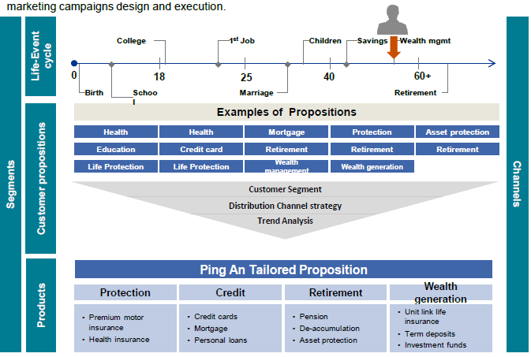
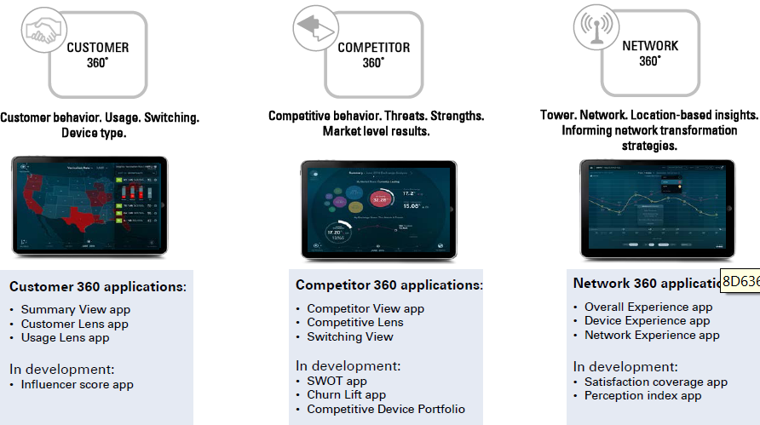
Opportunità offerte dai Big Data per migliorare la competitività
Alcuni esempi di ottimizzazione processi
Precise Selling
arricchimento del profilo cliente tramite raccolta di dati anche esterni (es.: social networks)
clusterizzazione e micro-segmentazione dei clienti con metodi innovativi e cost-effective
analisi dei loro pattern di acquisto e di attrition
definizione Propensity & Retention Models,
definizione ed esecuzione di campagne di marketing efficaci
Cross & Up Selling
Gestione efficace della Omni-channel customer experience per migliorare customer experience e fidelizzazione
Miglioramento del processo di Demand Planning con l'utilizzo di dati provenienti anche dall'esterno; conseguente ottimizzazione dei processi di approvvigionamento e di pianificazione logistico – produttiva

Slide 16
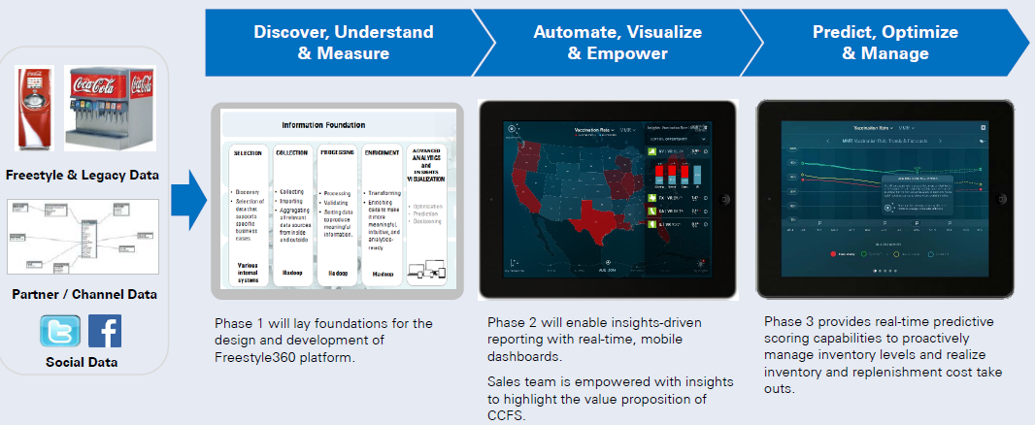
Opportunità offerte dai Big Data per migliorare la competitività
Alcuni esempi di ottimizzazione processi
Process Analytical Technology: Utilizzo di dati prodotti da sensori nelle varie fasi del processo produttivo per predire la qualità del prodotto finito ed intervenire nel corso del processo produttivo
Utilizzo di dati prodotti da sensori per pianificare la manutenzione degli impianti di fabbrica e/o processi di Service sulla base installata
Efficientamento energetico grazie a dati previsionali climatici e di efficienza degli apparati
Applicazioni per Smart Cities
Predictive Healtcare management
Contrasto all'evasione fiscale

Slide 17
Agenda
Cosa sono i Big Data
Big Data: il valore dei dati per creare / mantenere un vantaggio competitivo
Survey KPMG "Going beyond the data"

Slide 18
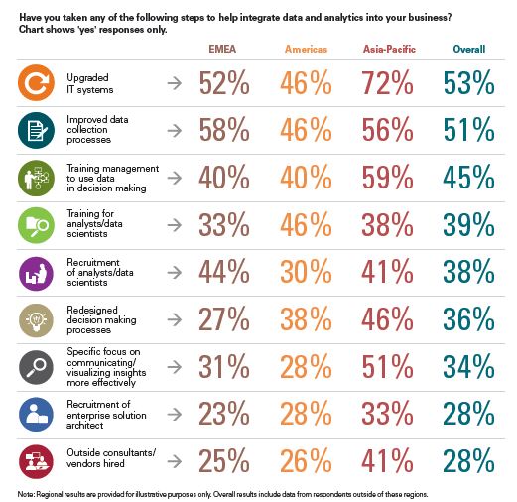
KPMG "Going beyond the data" survey
Meeting change head-on
I passi più comuni fatti dalle imprese per integrare l'analisi dei Big Data nel loro business sono:
Upgradare i sistemi IT
Migliorare il processo di raccolta dati
Solo terza è la formazione del Management all'uso dei dati nel processo decisionale, aspetto chiave per far diventare l'impresa una "Data-driven Enterprise".
Ciò denota una visione molto limitata sui dati e sulle potenzialità degli Analytics.
La % bassa di imprese cha hanno assunto data analysts / data scientists
è dovuta anche alla difficoltà di reperirne sul mercato

Slide 19
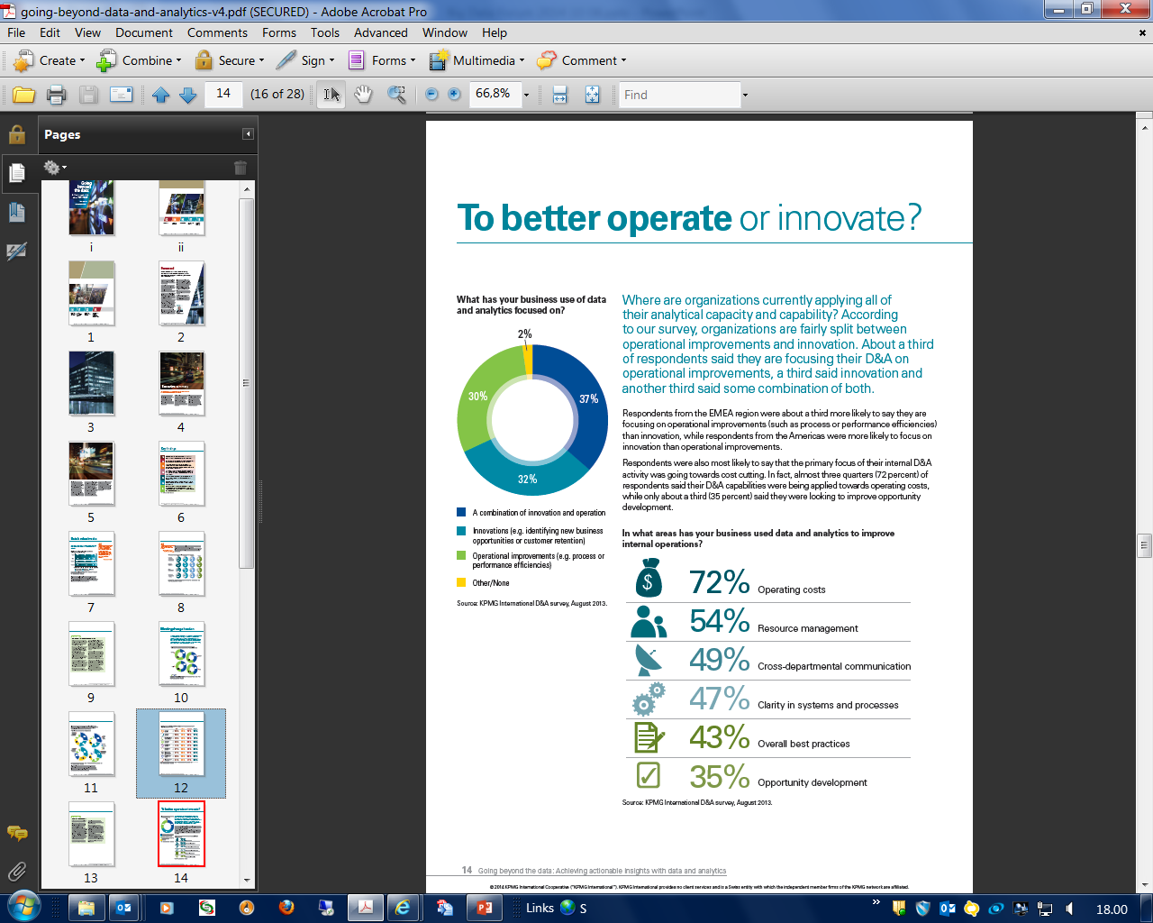
KPMG "Going beyond the data" survey
To better operate or innovate?
A livello mondiale le imprese sono equamente ripartite nell'utilizzo dei Big Data ai fini del miglioramento operativo e dell'innovazione.
In EMEA vi è una maggior focalizzazione sul migliormanto delle performances ed efficienza; l'America invece è piu focalizzata sull'innovazione.
Source: KPMG International D&A survey, August 2013

Slide 20
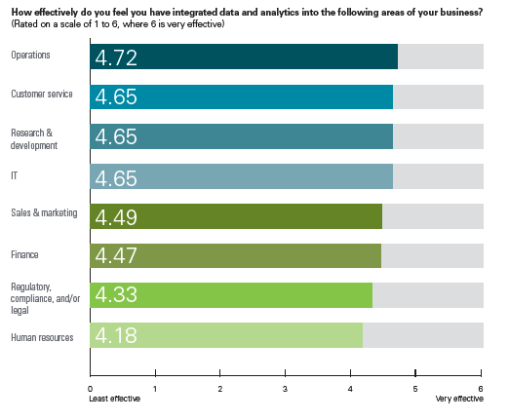
KPMG "Going beyond the data" survey
To better operate or innovate?
Le imprese ritengono di essere state più efficaci nell'utilizzare i Big Data per migliorare le Operations, il Custome Service e l'R&D
Le aree Vendite e Marketing sono solo al quinto posto
Source: KPMG International D&A survey, August 2013

Slide 21
KPMG "Going beyond the data" survey
To better operate or innovate?
L'utilizzo dei Big Data è principalmente orientato alla riduzione dei costi
Solo un 35% delle iniziative Big Data è mirato a migliorare lo sviluppo di nuove opportunità.
Negli USA questa % è sensibilmente maggiore ed in crescita.
Source: KPMG International D&A survey, August 2013

Slide 22
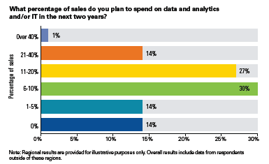
KPMG "Going beyond the data" survey
Insights: A fuel to future growth
Molti intervistati riconoscono che hanno appena avviato un percorso di utilizzo dei Big Data.
Il 72% prevede di spendere più del 5% dei ricavi in D&A e IT nei prossimi due anni.
Il 69% dichiara di aver speso più del 5% dei ricavi anche nel 2013.
Source: KPMG International D&A survey, August 2013

Slide 23
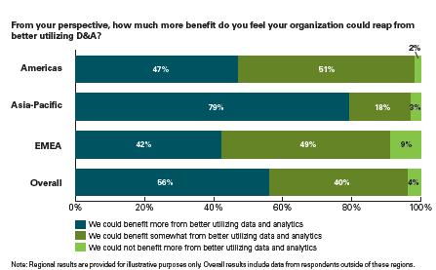
KPMG "Going beyond the data" survey
Insights: A fuel to future growth
Nonostante gli ingenti investimenti fatti, il 96% degli intervistati ammette che le loro imprese avrebbero potuto utilizzare meglio i tools di analisi dei Big Data già in loro possesso
Source: KPMG International D&A survey, August 2013

Slide 24
Thank you

Slide 25
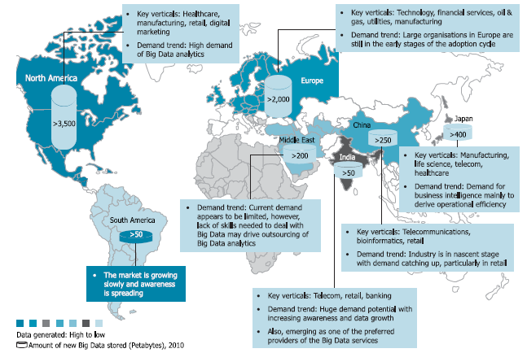


Il mercato dei Big Data in Italia: messaggi contrastanti
"Startup" operanti nell’ambito dei Big Data Analytics e della Business Intelligence (BDA & BI) e finanziate da investitori istituzionali negli ultimi due anni:
350 nel mondo
25 in Italia
McKinsey, CRISIL GR&A Analysis, 2010
Oltre il 7% delle "startup" sono "nate" in Italia confermando un possibile Mercato interno enormemente "interessante"
Le aziende UE ed in particolare Italiane sono ancora ai primi passi nell'adozione di soluzioni Big Data
Osservatori.net Politecnico di Milano 2014

Slide 26
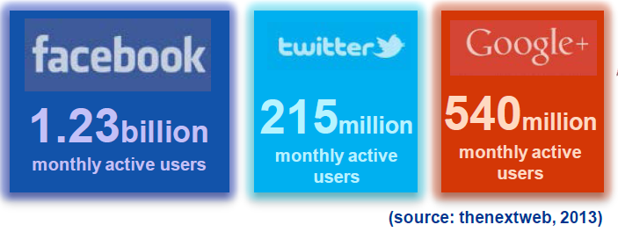
I mega-trends e la crescita dei Big Data
Diffusione dei Social Networks
Diffusione di smart devices connessi al web
Diffusione pervasiva di sensori
Internet of Things
Progressiva digitalizzazione di contenuti
Ogni minuto su internet:
      Vengono effettuate 2.000.000 di ricerche su Google
      Vengono caricate 30 ore di video su YouTube
      Facebook viene visualizzato 6.000.000 di volte
      Vengono trasferiti 689.300 GB di dati
      Twitter emette 100.000 tweet
      204.000.000 di e-mail vengono inviate
      Amazon vende merce per 83.000$
  Oggi il numero di device connessi è pari alla popolazione mondiale. Nel 2015 sarà il doppio.
Crescita esponenziale dei dati disponibili
“Every day we create 2.5 quintillion bytes of data, so much that 90% of the data in the world today has been created in the last two years alone. This data is big data.”
IBM, 2013

Slide 27
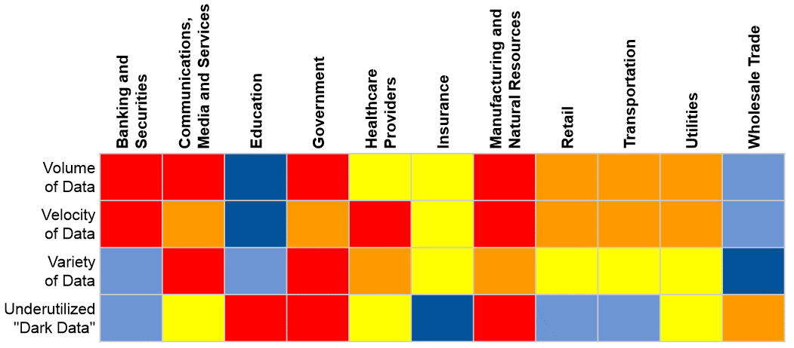

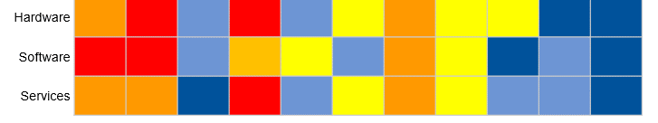
Heat map opportunity su alcune industry di riferimento
Very hot
Hot
Moderate
Low
Very low
Caratteristiche dei dati
Spending intensity
Gartner 2012
La pubblica amministrazione presenta le maggiori opportunità per quanto riguarda il valore inespresso dei dati nonostante sia il settore che, a livello mondiale, sta investendo di più in hardware e servizi.
Le aziende del settore della distribuzione, in percentuale stanno raccogliendo un volume molto più basso di dati ma rappresentano un'area inesplorata per quanto riguarda i cosiddetti "dark data"

Slide 28
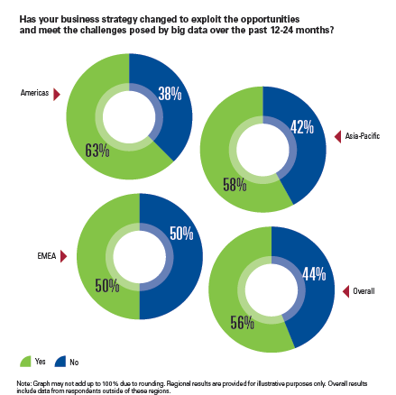
KPMG "Going beyond the data" survey
Meeting change head-on
Il 56% ha modificato la propria strategia per rispondere alle sfide dei Big Data.
L'EMEA si ferma al 50%
Source: KPMG International D&A survey, August 2013

